Slide 1

텀 프로젝트 발표
AWS로 서버를 구축하여 WordPress를 설치하고 블로그 만들기
빅데이터 전공
20185136
발표자
선민구
Start

Slide 2
목차
A. 프로젝트 소개
B. 결과물 소개
C. 어려웠던 점
D. 결과물의 필요성 및 활용방안
Notes:
목차를 설명 드리겠습니다. 먼저, 프로젝트에 대해 설명하고, 결과물 소개, 구현에 있어서 어려웠던 점, 결과물의 필요성과 활용방안에 대해 설명하겠습니다.

Slide 3




CHAPTER.A
프로젝트 소개

Slide 4
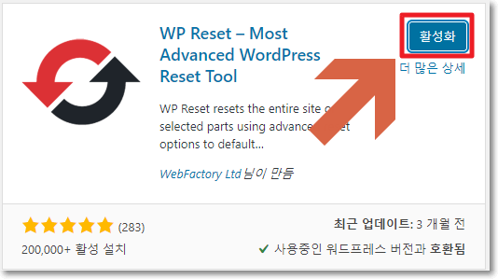
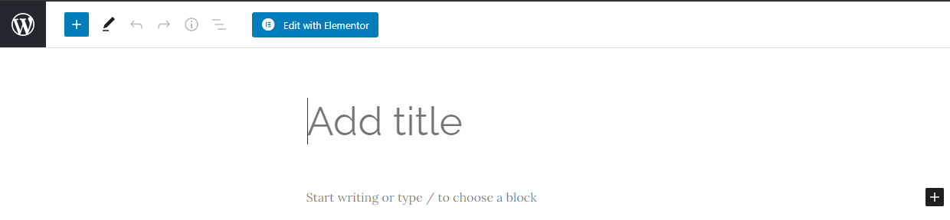


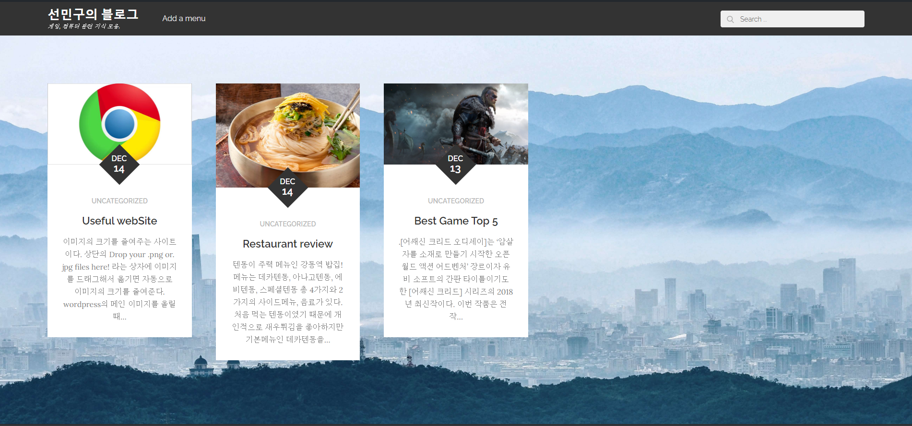
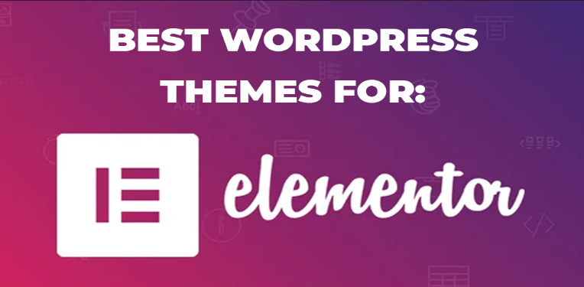
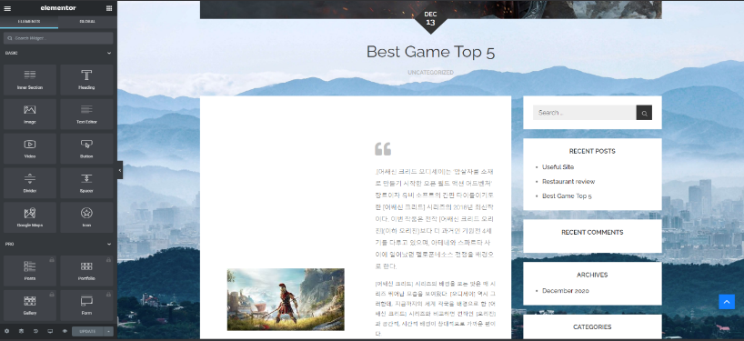
CHAPTER.B
결과물 소개
http://ec2-54-180-29-25.ap-northeast-2.compute.amazonaws.com/
사용한 플러그인, 테마
WP Reset : 홈페이지의 모든 상태를 초기화 해줌
Reblog : 포스팅 유형을 단순하게 바꿔줌
Elementor : 다양한 블록, 테마 등을 제공해주고, 편집이 손쉬움.
Notes:
Ec2는 사용자이름, 54-180-29-25는 인스턴스의 퍼블릭 DNS를 의미합니다.

Slide 5

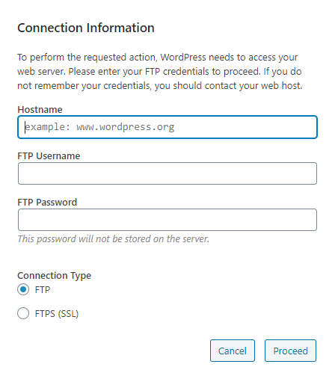
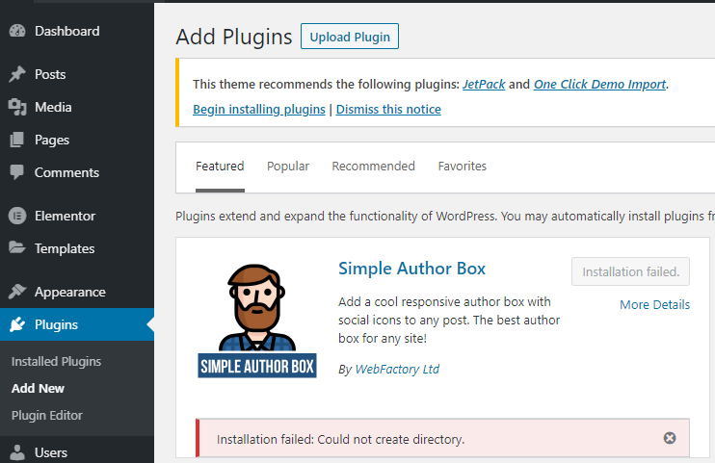
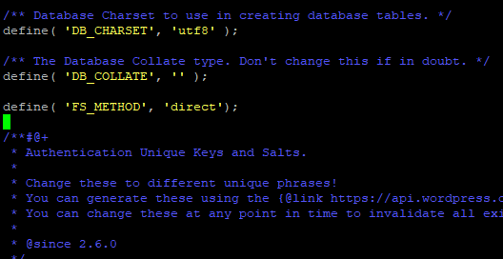
CHAPTER.C
어려웠던 점
Notes:
왼쪽 상단의 그림은 포스팅 제목을 한글로 했을 시에, 생겼던 문제인데요. 제가 설치한 WordPress의 버전이 최신버전이라 아직 한글 번역이 20퍼센트밖에 되어있지 않아서 호환이 되지 않아 생겼던 문제였습니다. 그리고 플러그인을 설치하려고 하면 FTP를 인증하라는 메시지가 떴는데요. 검색을 한 결과 define(‘FS_METHOD’, ‘direct’); 라는 명령어를 root의 /var/www/html의 wp-config.php 파일에 작성하면 해결이 된다는 글이 있었는데, 막상 따라해보니 더 이상 인증 팝업은 뜨지 않았지만 왼쪽 하단과 같이 또 다른 오류가 발생했습니다. 그 밖에 SSH로 인증을 하게 해주는 플러그인도 설치해봤지만 SSH로도 인증이 되지 않아서 결국 플러그인들을 다운받아서 로컬에서 인스턴스로 옮겨서 수동으로 설치를 해야 했습니다.

Slide 6
CHAPTER.D
결과물의 필요성 및 활용방안
직접 운영보다 대체적으로 저렴함.
사이트 운영 이외에 생각할 것이 줄어든다.
자동 업데이트
사이트가 구동될 웹 호스팅이나 서버 호스팅이 필요가 없다
가입형 (wordpress.com)
설치형 (wordpress.org)
서버 호스팅이 주어진다면 사실상 무료로 이용할 수 있다.
모든 데이터가 내 서버에 저장이 되므로, 다른 사람이 컨텐츠를 신고하여 없앨 수가 없다.
모든 테마, 플러그인이 사용 가능
플러그인 설치를 통해, 커뮤니티, 쇼핑몰 등을 운영할 수 있다.
vs

Slide 7
감사합니다.

